Slide 1


Guide d'analyse & de conception pour les APIs et les Ressources
Mise à jour du document : 09/11/2016

Slide 2
Sommaire
Introduction
Analyse et Identification
Conception
Déclinaison dans les couches d’architecture

Slide 3
Introduction sur les enjeux du "mobile first" et de l'exposition API
Pour répondre aux nouveaux enjeux métiers et technologiques (Mobilité, IOT, Open API) le socle d’architecture SOA doit s’étendre vers des services métiers orientée Ressources en associant la simplicité des Web API REST et la mise en place de composants modulaires fortement découplés
La démarche API permet de créer une interface aux standards du marché pour les applications et les partenaires externes, en masquant la diversité des systèmes existants et leurs évolutions pour:
Créer les conditions pour les projets banque digitale afin de construire les ressources et APIs spécifiques
Développer des APIs sur étagères sur les thématiques stratégiques
Deux volets majeures:
Capitaliser sur le patrimoine existant au travers des SF, CAY, SE,…
Anticiper les nouveaux usages en partenariat avec les acteurs métiers internes / externes au Crédit Agricole

Slide 4
Introduction sur les enjeux du "mobile first" et de l'exposition API
Les objectifs :
Construire des options de fabrication de ressources adaptés aux niveaux d’exigences de l’API privée et de l’Open API
Impliquer les métiers pour détourer le périmètre fonctionnel et définir les concepts et ressources à exposer dans une approche méthodologique « mobile first »
GUIDE
FABRICATION
GUIDE
CONCEPTION
FORMATIONS
GUIDE
PÉDAGOGIQUE
Fabrication des
Ressources et des APIs
Méthodologie et outillage
Formations
Présentation des concepts
Formation sur des cas d’usage
Présentation des cycles de vie
Présentation des architectures

Slide 5








Expérience utilisateur et développeur
Exp. utilisateur : L’objectif du Digiculteur est de fournir la meilleure expérience à l’utilisateur.
Le fournisseur doit fournir les APIs permettant au digiculteur de répondre aux usages de l’utilisateur
L’analyse et l’identification des API et Ressources doit fournir les moyens au digiculteur de construire une application répondant aux usages de l’utilisateur
Exp. développeur : Le digiculteur utilise l’API pour réaliser les actions sur le SI
L’objectif du fournisseur d’API est de fournir la meilleure expérience au digiculteur
La conception des ressources et API doit être orientée vers le digiculteur
Utilisateur
Digiculteur
Fournisseur API
Ecrans utilisateurs
Applications (consommatrices)
API et Ressources
Données et applications
APP

Slide 6
Qu'est-ce qu'une API ?
C'est un composant d’architecture qui facilite la consommation de ressources ou de données d’une application par les autres applications.
Elle permet aux développeurs d’accéder et réutiliser facilement les ressources construites par d’autres développeurs.
Description d'une API :
C'est une Enveloppe de Ressource(s) (une ou plusieurs)
Elle représente une interface permettant de piloter l’accès à ces ressources et permet de fournir un certain niveau d’abstraction au consommateur en masquant la complexité d’accès au SI.
Elle est référencée dans un annuaire
Elle est publiée dans un Store pour ensuite être consommée par des applications internes et/ou externes
Elle est versionée
Elle est définie dans le cadre de référence d’une architecture REST

Slide 7
L'API, à quoi ça sert ?
Dans une Smart City, les différents acteurs peuvent coordonner leurs actions pour ne pas se gêner entre eux : voirie, acheminement d’eau, consommation d'électricité / de gaz, administrations...
Les nouvelles technologies peuvent s’interconnecter pour prendre des décisions intelligentes : transports en communs, véhicules intelligents, bornes de recharge...
Pour la Santé, les APIs permettent un meilleur suivi des patients et une transmission sécurisée des données aux organismes médicaux.
Dans la Banque, les APIs peuvent :
Apporter la gestion des moyens de paiement électroniques
Permettre de proposer de nouveaux services numériques

Slide 8
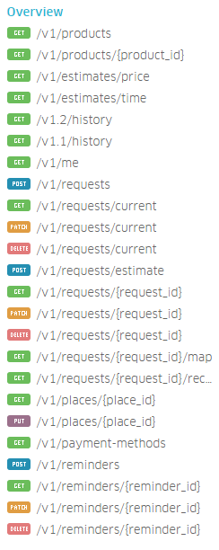
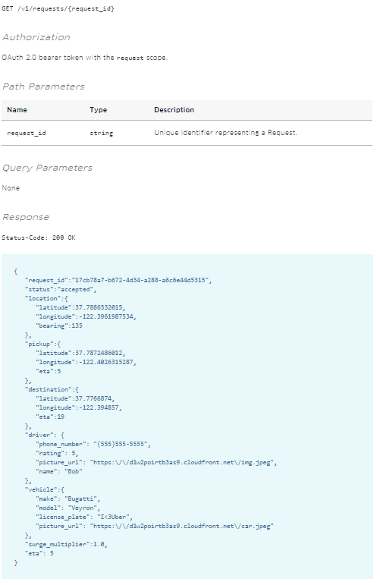
Exemple d’API et de Ressources :
APIs Uber : https://developer.uber.com/docs/api-overview

Slide 9
Qu'est-ce qu'une ressource ?
On considère comme ressource tout objet dont l’exposition à un consommateur est justifiée par un besoin métier d’accès unitaire et dont l’état évolue en fonction des actions qu’il subit :
Pour chaque action, il existe un état initial de l’objet (qui sera donc une condition préalable pour l’exécution de l’action), et un état final (qui sera donc le résultat de l’action).
Toute action sur l’objet est décrite par un verbe (GET, POST, PUT, DELETE, HEAD, OPTIONS), utilisé pour invoquer la ressource dans son état initial et la faire passer à l’état final (i.e. : obtenir son résultat)
L’accès à ces ressources s’effectue à travers des liens URI. Un URI doit permettre d'identifier une ressource de manière permanente et univoque
Verbes (niveau maturité 2) | Actions possibles/ autorisées
GET | Consultation d’une ressource
POST | Création d’une ressource
PUT | Edition incrémental de la ressource, mise à jour partielle (pas de création)
DELETE | Suppression de la ressource
HEAD | Vérification de l’existence d’une ressource sans la récupérer et éventuellement découvrir les métadonnées de la ressource
OPTIONS | Détermine les verbes disponibles pour une ressource donc les actions autorisées sur une ressource

Slide 10
Introduction
Analyse et Identification
Conception
Déclinaison dans les couches d’architecture

Slide 11
Processus d'identification des ressources
Identifier les participants
Définir les prestations, activités, processus métiers, et les informations métiers
Définir les cas d’utilisations, les user story
Identifier les ressources candidates
Valider l’identifications des ressources candidates
Confronter avec le référentiel des API et ressources existantes
Confronter les ressources candidates aux normes groupes (AEG, …)
Confronter les ressources candidates à des informations externes (BIAN, Open Bank …)
Confronter au Modèle des Entités Métiers
Vérifier la pertinence de la ressource candidate
Définir les états de la ressource
Réaliser l’analyse des opérations que doit rendre le SI
A partir des Informations métiers et des opérations, identifier les ressources candidates

Slide 12
Processus d'identification des ressources
Acteurs
Processus Métiers
Modèle d’Information Métiers
Prestations
Scénarii de Use case
User Story
Diagramme de séquences des Uses Cases et User Story
Ressources candidates
Ressources candidates
Identifier les participants
Définir les activités, processus métiers
Définir les cas d’utilisation, les user story
Identifier les ressources candidates
Valider l’identification des ressources
Avoir les exigences et besoins de chacun
Construire l’écosystèmes des intervenants sur l’analyse des Ressources
Processus métiers
Ensemble de tâches à valeur métier, et leurs relations
Par participant, décrire chaque story qui le concerne
Décrire le cas d’utilisation sous forme de scénario
A partir des Informations métiers et des opérations, identifier les ressources candidates
Réaliser l’analyse des opérations que doit rendre le SI
Confronter avec le référentiel des API et ressources existantes
Reprendre les maquettes d’écran pour valider les ressources candidates
Valider avec chaque participant les stories et leur déclinaison en Ressources et opérations sur le SI
Valider les ressources candidates avec les processus métiers identifiés
Identifier les Informations Métiers
Identifier les « prestations » que doit rendre chaque structure
Pour chaque prestation, décrire les cas d’utilisations
Définir les états de la ressource
Mettre les ressources candidates en cohérence avec l’exposition groupe (AEG, …)
Confronter les ressources candidates à des informations externes (BIAN, Open Bank …)
Confronter au Modèle des Entités Métiers
Confronter au référentiel des services (arbitrage réutilisation)
Choix des modalités de fabrication
Accompagnement CAPI

Slide 13








Quel lien avec la couche d'architecture
Organisation
architecture
métier
Couche
Métier
Sous la responsabilité de la MOA (analystes métiers) et des opérationnels
Identifier les participants
Définir les activités, processus métiers
Définir les cas d’utilisation, les user story
Identifier les ressources candidates
Valider l’identification des ressources
Système d’information
Architecture des applications
Couche fonctionnelle
Architecte et analyste fonctionnel
Couche applicative
Architecte et concepteur applicatif
architecture
Technologique
Couche
Technique
Architecte et concepteur technique, exploitants techniques

Slide 14
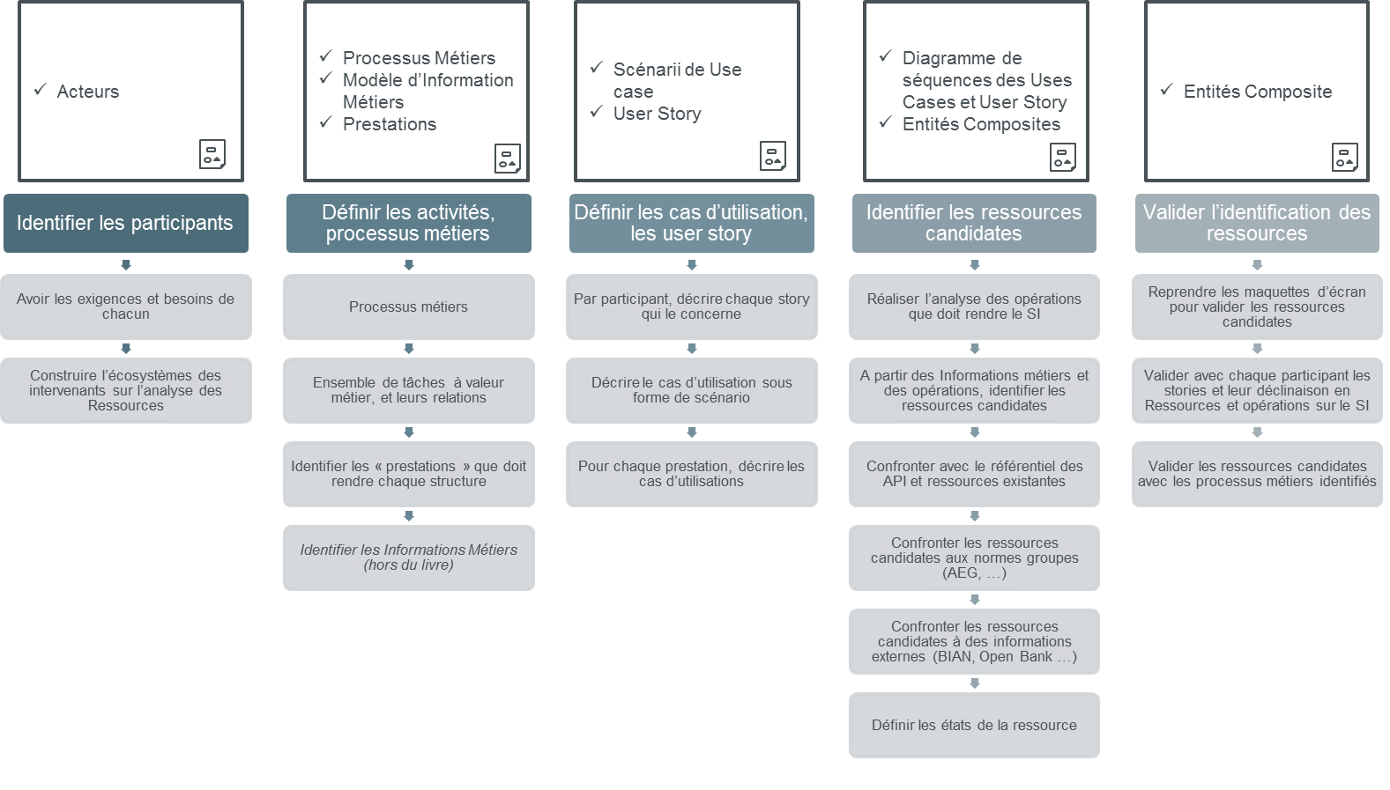
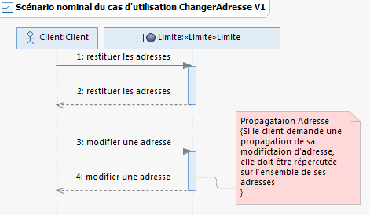
Identifier les ressources candidates
Réaliser l’analyse des opérations que doit rendre le SI
Faire un diagramme de séquence pour chaque scénario de l’UC ou US, pour chaque participant.
Le diagramme fait apparaitre uniquement le(s) participant(s) et une limite
Cette analyse permet d’identifier toutes les opérations que doivent rendre la (ou les) future(s) ressource(s) candidate(s)

Slide 15
Identifier les Ressources candidates
ARIS : Le référentiel des APIs et Ressources
ARIS est le référentiel des APIs et Ressources, alimenté par CAPI sur la base des informations échangées avec les projets aux cours des phases d'analyse.
Celui-ci propose une vision (en amont de la conception – et donc de la mise en production) exhaustive du patrimoine APIs et Ressources.

Slide 16
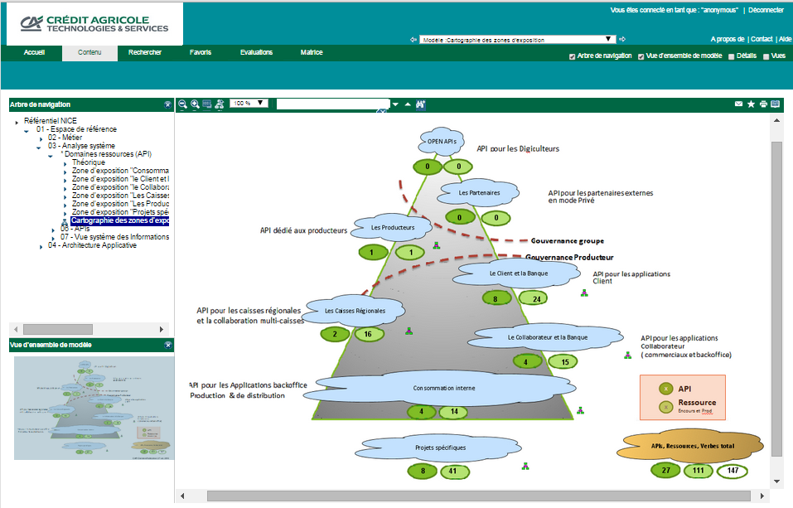
Identifier les Ressources candidates
ARIS : Navigation dans la publication des APIs
Navigation dans l’explorateur
Navigation vers les métadonnées
du modèle / du composant
Zoom sur une partie du diagramme
Navigation vers les diagrammes
associés à un objet

Slide 17
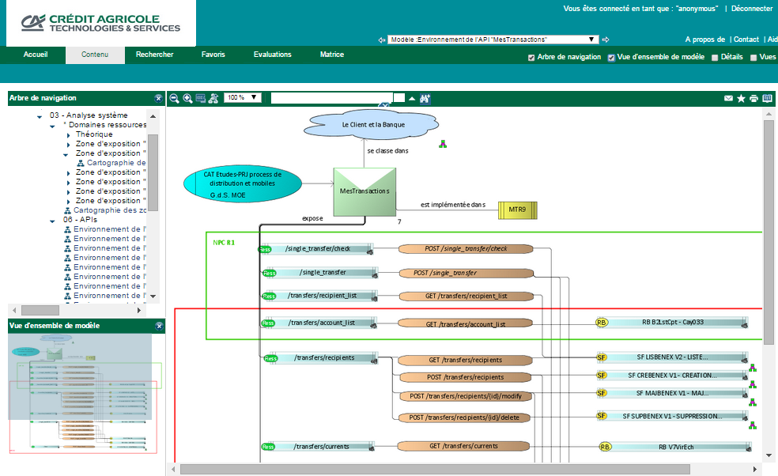

Identifier les Ressources candidates
ARIS : Comprendre un diagramme de cartographie d'une API
Vision dans laquelle est placée l’API
Code des applications consommatrices de l’API
GSI responsable de l’API
API (le nom précise sa thématique)
Code application de l’API
Implémentation de l’opération
Ressource
Opérations de la ressource

Slide 18
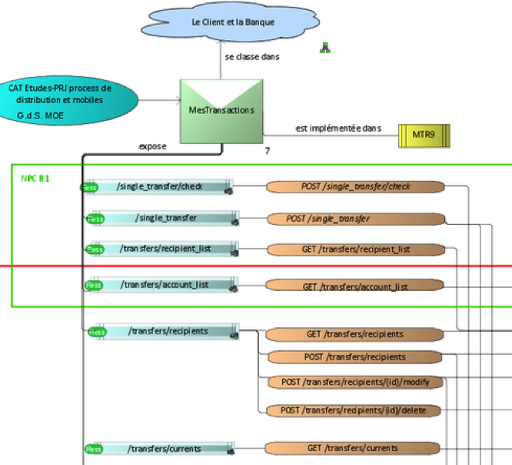
Identifier les Ressources candidates
A partir des Informations métiers et des opérations, identifier les ressources candidates
Récupérer le Modèle des Informations Métiers
Identifier à partir du référentiel ARIS, la ou les informations qui correspondraient à des ressources candidates.
Associer les opérations identifiées aux ressources candidates

Slide 19
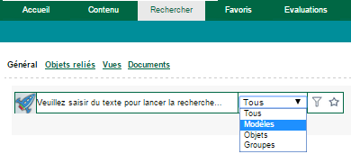
Identifier les Ressources candidates
Confronter avec le référentiel des API et les ressources existantes
Aller dans le référentiel ARIS pour identifier des ressources approchantes.
Si elles existent, analyser leurs opérations et leur description pour définir si ce sont les mêmes ou pas
Pas de ressource
existante trouvée

Slide 20
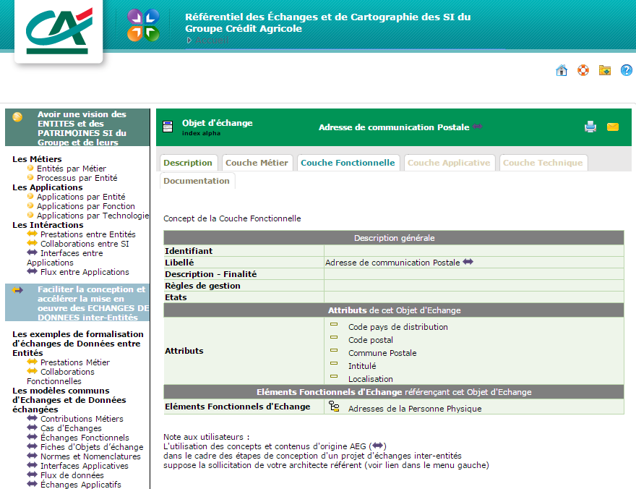
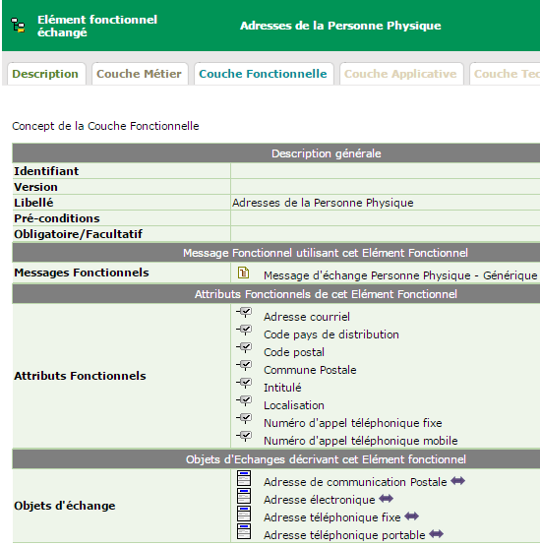
Identifier les ressources candidates
Mettre les ressources candidates en cohérence avec l’exposition groupe (AEG, …)
https://aeg.adsi.credit-agricole.fr/rec/pages/5ec4ac83525ed81a.htm
AEG : Fiche des objets d’échanges, ou Elément fonctionnel d’échange
La granularité proposée par l’objet d’échange peut-être utilisée pour celle de la ressource.
Objet d’échange : Adresse de communication postale
→ Ressource = adresses_postales
La granularité AEG utilisée est « Objet Echange »

Slide 21
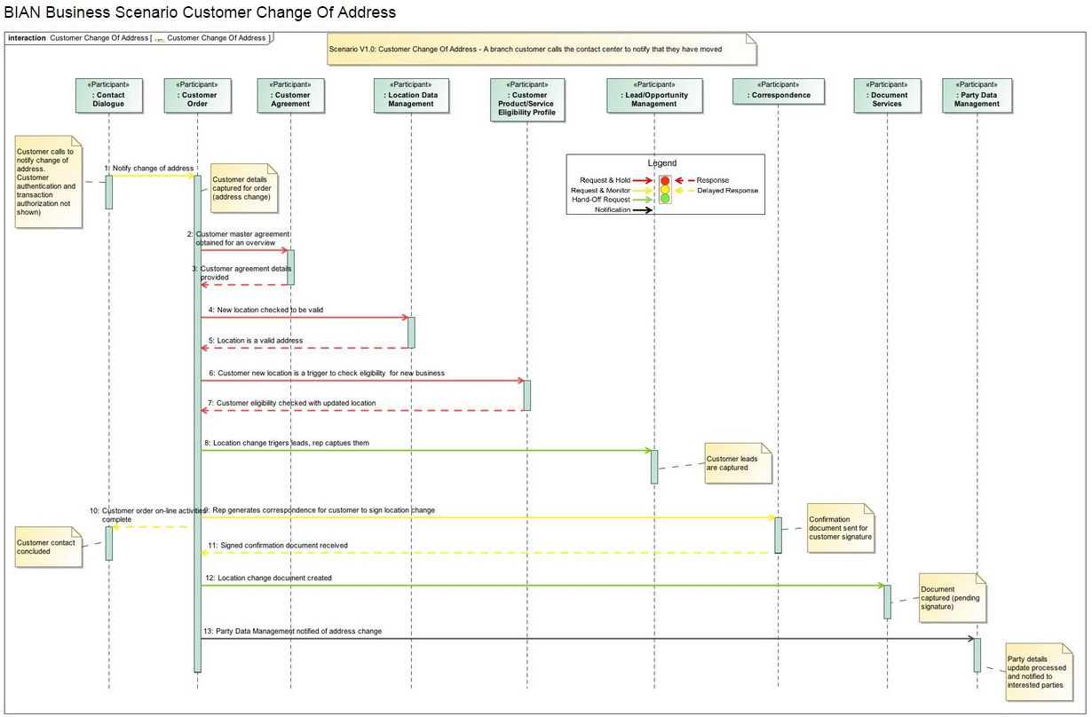
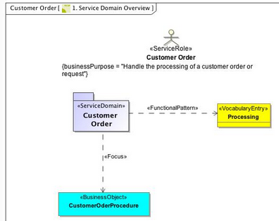
Identifier les ressources candidates
Confronter les ressources candidates à des informations externes
BIAN
https://bian.org/servicelandscape/
La granularité proposée serait celle d’un « Service » de BIAN
Le changement d’adresse est considéré comme un « Customer Order ».
C’est une demande que fait le client, il est notifié une fois la demande acceptée et validée
Ressource = demandes_changement_adresse
Ou
demandes_client

Slide 22
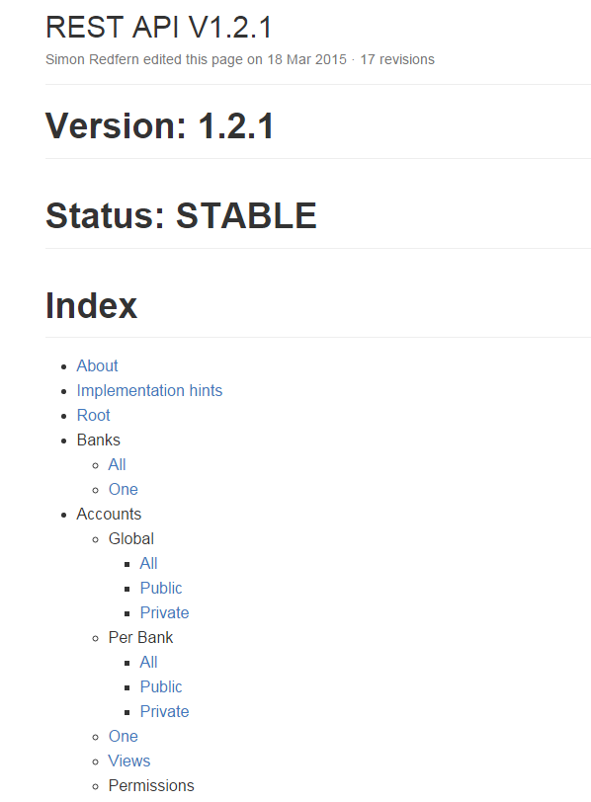
Identifier les ressources candidates
Confronter les ressources candidates à des informations externes
Open Bank Project
https://github.com/OpenBankProject/OBP-API/wiki/REST-API-V1.2.1
https://github.com/OpenBankProject/OBP-API/wiki
Pas de cas d’utilisation sur le changement d’adresse
Pas de propriétés « Adresse » sur l’utilisateur.
Pas de cas
d’utilisation similaire

Slide 23
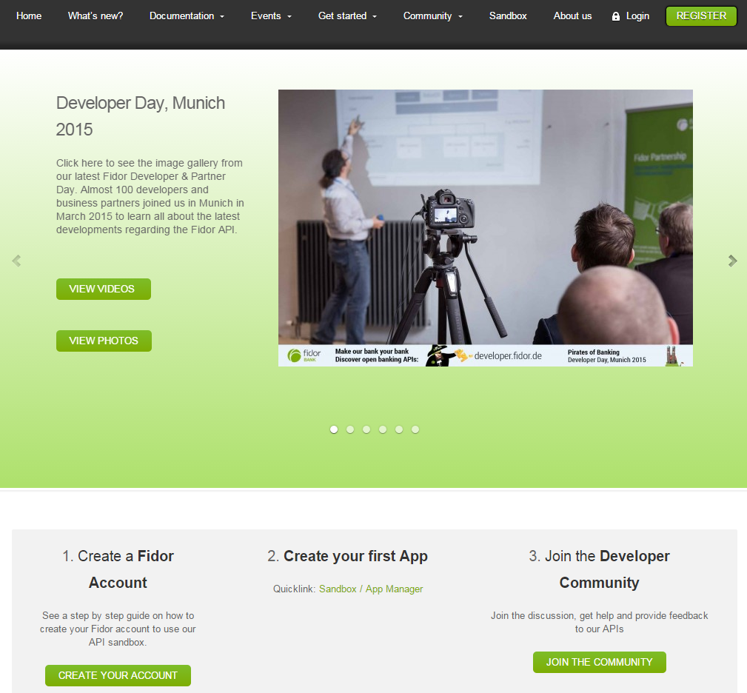
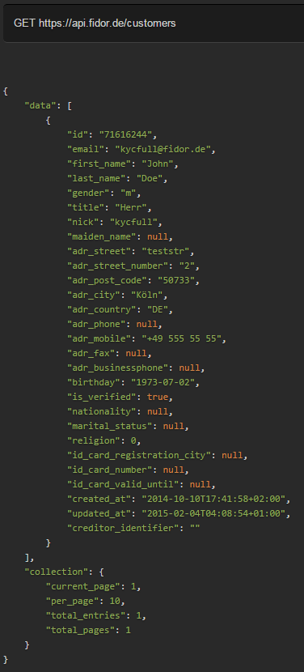
Identifier les ressources candidates
Confronter les ressources candidates à des informations externes
Initiative FIDOR BANK
https://developer.fidor.de/
L’adresse est une propriété de la ressource Customer.
Il n’y en a qu’une.
Les 2 opérations disponibles sont :
- La consultation de la fiche d’un Customer
- La création d’un customer
Il n’y a pas d’opération de modification

Slide 24
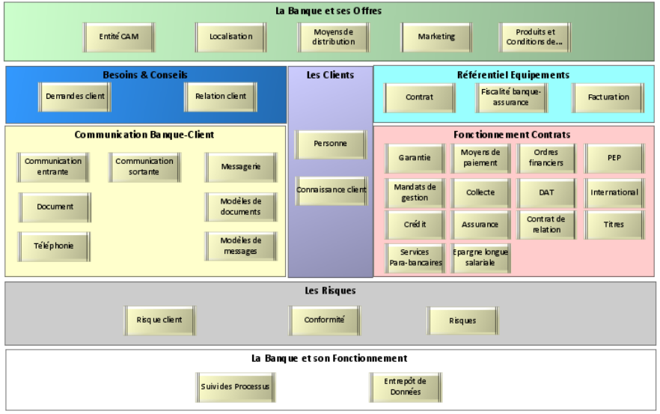
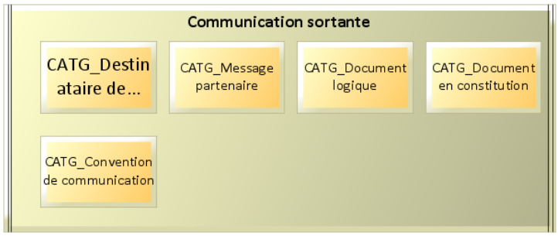
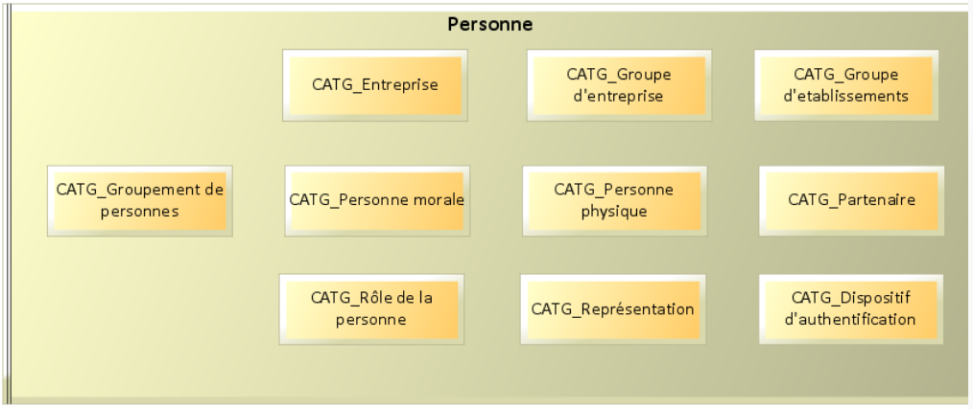
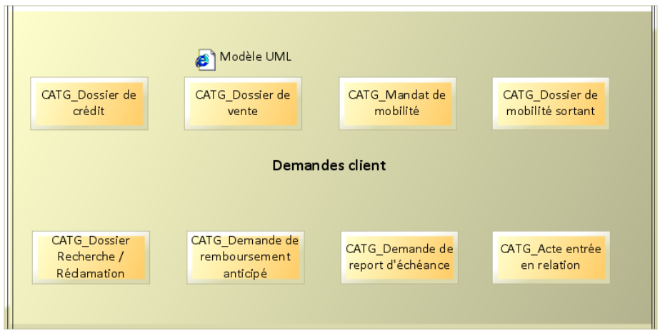
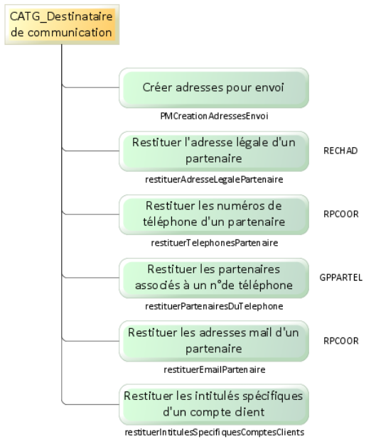
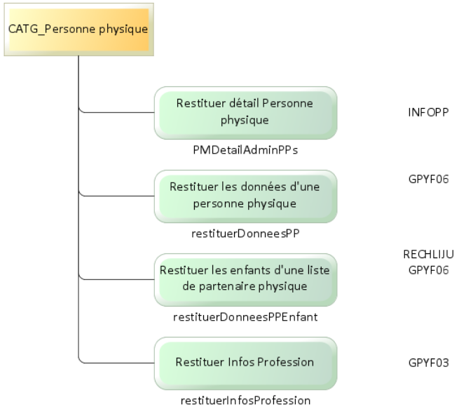
Identifier les ressources candidates
Confronter avec le Modèles des Entités Métiers (MEM)
L’adresse (légale) se retrouve dans la catégorie « Destinataire de communication ». Il n’y a rien dans « Personnes Physique » ni dans le domaine « Demandes Clients ».
Ressource = destinataire_de_communication
Ou
demande_client
?

Slide 25
Identifier les ressources candidates
Définir les états de la ressource
Une ressource a un état initial (qui peut être « persistant »), mais pas obligatoirement d’état final.
Une ressource peut avoir plusieurs états.
Par exemple, si on considère une ressource « demandes_changement_adresse », elle peut avoir les états :
Créée
Traitée
En attente de compléments
Rejetée
Elle peut n’avoir qu’un seul état. Par exemple, si on considère une ressource « adresses », il n’y aurait que l’état « courante ».
Cette étape de définition est facultative, et dépend de la ressource candidate identifiée

Slide 26
Introduction
Analyse et Identification
Conception
Déclinaison dans les couches d’architecture

Slide 27
Déclinaison dans les couches d’architecture
Vision Métier
L’ensemble des informations identifiées par le métier et qui ont un sens pour lui est représenté dans le MIM. Certaines de ces informations peuvent demander un accès direct par exposition sous forme de ressources
Dans ce sens on peut dire que les ressources peuvent être identifiées à partir du MIM (déclinaison de la vision métier vers la vision consommateur)
si utilité exposition
sous forme de
ressource
Processus
Domaine Information
MIM
Information «Ressource»
Tâche
Groupe d’Information
Information métier
Métier

Slide 28
Déclinaison dans les couches d’architecture
Plan de classement des ressources : cartographie
Tâches automatisées décomposées en opérations
Information
exposable
sous forme
de ressource
Processus
Domaine Information
Opération de ressources
MIM
Information
«Ressource»
Tâches
Groupe d’Information
Information Métier
Métier
Ressource Candidate
Opération
Domaine Fonctionnel
Domaine Entité
MEM
Processus automatisé
Use Case
Entité Composite
Catégorie
Opération
Opération
Opération
Fonctionnel
Service Tâche
Ressource
Service Entité
Applicatif
Données

Slide 29
Déclinaison dans les couches d’architecture
Positionnement de l’API en couche d’analyse fonctionnelle
Rappel :
Une API est une enveloppe de ressources.
Elle représente une interface permettant de piloter l’accès à ces ressources et offre un certain niveau d’abstraction au consommateur, en masquant la complexité d’accès au SI.
Classement:
Les Open APIs et les APIs exposées par des structures Crédit Agricole sont classées dans la zone fonctionnelle « Collaboration Inter SI »
Les APIs privées peuvent être représentées dans les domaines fonctionnels existants puisqu’elles n’ont pas à être visibles par d’autres consommateurs

Slide 30
Cadre de référence de l'architecture fonctionnelle
Portails & moyens d’interactions
Collaborations inter SI
Téléphonie
SI PREDICA
Gestion de Contenu
Portail collaborateur
Canal automates
Vidéo
SI PREDICA
SI PACIFICA
SI CACP
Portail client
APIs externes (ex. API_Predica)
Moteur de Recherche
Portail client
EDI
Chat
Messagerie
Open API
Gestion Documentaire
OPEN API
(ex. API_DSP2)
SI WORLDLINE
Réseaux Sociaux
Mobile
Gestion des Activités de la Banque
Corbeille de tâches, Workflow, Alertes
Agenda
Pilotage Opérationnel
Agenda
API privée (exemple)
Distribution
Production (interne)
S.I. des Producteurs
Communication Client Multi-canal
GRC Opérationnelle
Référentiels et Connaissance Client
Assurances
Titres
Collectee
Chèques
Espèces
Définition Scénarios
Retours & Comm. entrante
Processus de Distribution
Catalogue Offres & Produits Commerciaux
Vision 360°
Devises
Titres
Effets
Crédits
Monétique
Déroulement Scénarios
Avant-vente & Souscriptions
Moteur Préconisation
Contrats
Gestion rejets & incidents
Supports moyens de paiement
Plans d’action C^{iaux} & Campagnes
SAV (y.c. Réclamations)
Catalogue produits
Tenue de
soldes
Pilotage bancaire
GRC Analytique
Facturation
Restitutions
Simulations
Calcul d’agrégats
Zone de Découplage
SIO-SID
Gestion du risque sur moyen de paiement
Fiscalité
Gestion Risque Client
Fonctions Support
Gestion Identités & Accès
Reporting Institutionnel
Gestion des Risques
Ressources Humaines
Organisation
Comptabilité
Contrôles de conformité
Finance (Trésorerie, Fonds Propres, Actif/Passif, …)
Achats Frais. Généraux
Reporting & Consolidation Groupe
Organisation des processus
Services techniques transverses
Editique
GED

Slide 31
Introduction
Analyse et Identification
Conception
Déclinaison dans les couches d’architecture

Slide 32
Processus de conception des APIs
Nomination des APIs
- Utiliser le Upper CamelCase pour le nom de l’API.
- Utiliser le snake_case pour le contexte de l’API
Exemple pour l’API MesComptes
GET /mes_comptes/v1/comptes
Le nom de l’API est défini par la thématique des ressources qui la constitue et est validé par CAPI.

Slide 33
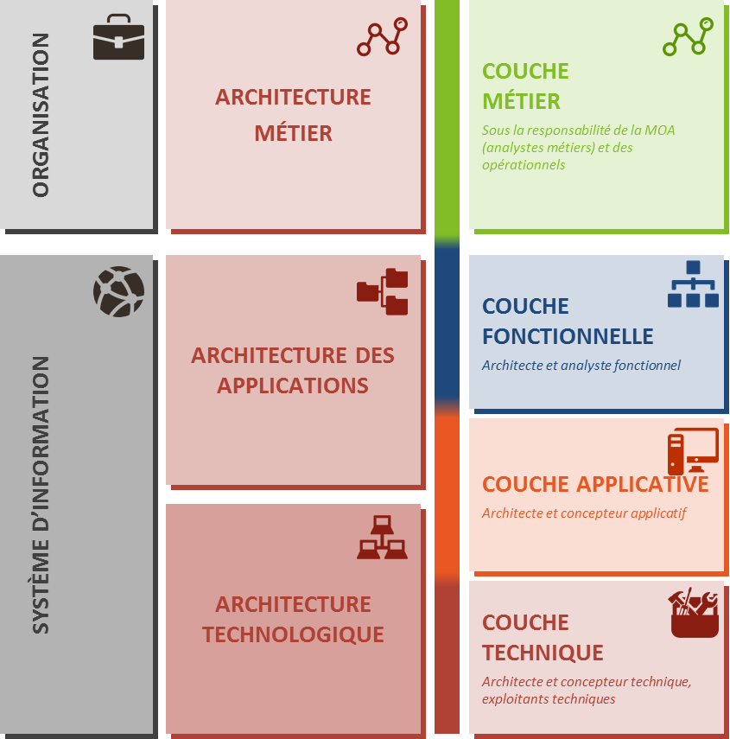
Processus de conception des Ressources
Quel lien avec la méthode C-Agile ?
En conception logique, les ressources ont été identifiées lors de l’analyse fonctionnelle d’un cas d’utilisation.
En fin d’analyse, les interfaces et opérations publiques ont été identifiées.
La conception logique a pour objectif de définir de façon détaillée les composants applicatifs à implémenter.
Les artefacts majeurs seront exprimés en termes d’interface, d’opérations, et de types complexes.

Slide 34
Processus de conception des Ressources
Les normes et définitions
Une ressource
L’URI
Nommer les ressources / API : Un nom
Nommer les ressources : Le pluriel
Construire l’ontologie des ressources
Les verbes HTTP
Gestion des erreurs
Généralités
Gestion des erreurs
Structure du message d’erreur
Les codes retours
Bonnes pratiques
Documentation Framework
Génération PIC

Slide 35
Processus de conception des Ressources
La ressource est la pièce maitresse d’une architecture REST.
On utilise une ressource ou plutôt sa représentation (capture de l’état courant de la ressource).
La ressource est déterminée par :
Une URI comme syntaxe universelle pour identifier une ressource
Des métadonnées spécifiques à la représentation de la ressource
Type MIME (text/xml, text/html, image/jpeg, application/pdf, video/mpeg, application/json)
que définit le type de la ressource.
URI
http://casa-service-api.fr/mes_comptes/v1/comptes/7654321
Représentation
Identifie
Métadonnées
Content-Type: application/json;charset=UTF-8
Données :
{"id“:"7654321“, “solde" : " 1000", “devise" : “euros “}
Ressource
➔ Une URI doit permettre d'identifier une
ressource de manière permanente et univoque
client
Représente

Slide 36
Processus de conception des Ressources L’URI
L’URI se décompose de la façon suivante :
https://credit-agricole-api.fr/mes_comptes/v1/comptes/7654321
Protocole
Domaine
ContexteAPI
Version
Ressources
ID
Protocole : https
Domaine : nom de domaine du service
Contexte API : API à laquelle est rattachée la ressource
Version : la version de l’API sur 1 digit
Ressources : Une ressource de type collection
ID : Une instance de la ressource
/API/Version/Ressources/ID : représente le nom complet de la ressource après connexion au service

Slide 37
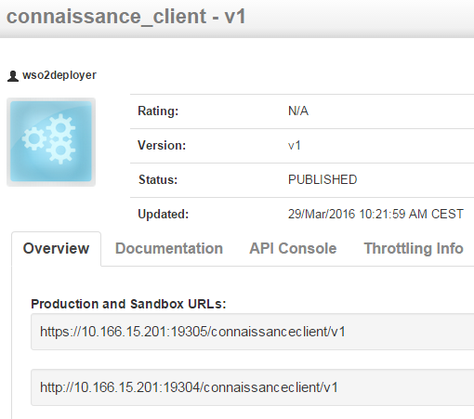
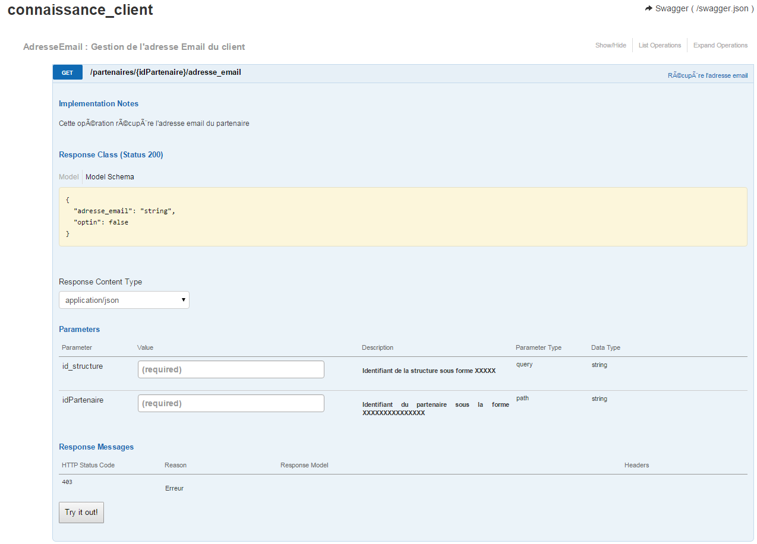
Processus de conception des Ressources Que faut-il définir?
en cours
dans les outils
Version API
Nom API
Nom ressource
Chemin ressource
Path Param
API context
Body element / attribut
Élement | Casse homogène en snake_case | Dans la conception RSA | Ce qui est généré dans l’implémentation
Nom API | UpperCamelCase | UpperCamelCase | UpperCamelCase
API context | snake_case | snake_case | snake_case
Nom ressource | snake_case | snake_case | UpperCamelCase
Chemin ressource | snake_case | snake_case | snake_case
Path param | {lowerCamelCase} | {lowerCamelCase} | {lowerCamelCase}
Query param | snake_case | snake_case | lowerCamelCase
Body | snake_case | snake_case | CamelCase
Query Param

Slide 38
Processus de conception des Ressources La casse
en cours
dans les outils
Utiliser la casse snake_case pour les URI et le body
Exemples
GET /operations?id_account=a1z2e3
POST /operations {“id_account”:”a1z2e3”}
Remarque importante :
WSO2 ne supporte pas la définition d’un PATH PARAM avec un ‘_’.
Il faut donc utiliser le lowerCamelCase pour la definition des PATH PARAM en attendant une mise à jour de WSO2.
Exemple :
/comptes/{id_compte} remplacé par /comptes/{idCompte}
Élement | A quel endroit | Quel attribut
Nom API | En implémentation, pom.xml de l’APIM | apiname
API context | En implémentation, pom.xml de l’APIM | context
Nom ressource | En conception, sur la classe de ressource | Nom de la classe de la ressource
Chemin ressource | En conception, sur la classe de ressource | Dans le stéréotype « Ressource », propriétés « path »
Path param | En conception, sur le paramètre de l’opération de la ressource | Nom du paramètre
Query param | En conception, sur le paramètre de l’opération de la ressource | Nom du paramètre
Body – un élément | En conception, sur les types complexes | Nom de l’élément
Body – un attribut | En conception, sur les types complexes | Nom de l’attribut

Slide 39
Processus de conception des Ressources Nommer les ressources
Utiliser des noms pour décrire les ressources
Les actions sont décrites par les verbes HTTP, par souci d’homogénéité et d’affordance
Exemples (approche REST, exposition de ressources)
POST /accounts
PUT /transactions/a1z2e3
Contre-exemples (approche RPC, exposition de services)
createAccount()
startTransaction(a1z2e3)

Slide 40
Processus de conception des Ressources Nommer les ressources : Le pluriel
Utiliser le pluriel pour le nom des collections et des instances :
Collection de ressources : /users
Instance d’une ressource : /users/007
➔ Assure une cohérence sur le nommage des ressources et leurs accès
Cas du singleton
Si la ressource est unique (singleton) utiliser le singulier
authentification
Utiliser des noms et pas des verbes dans l’uri

Slide 41
Processus de conception des Ressources Nommage des composants RTC
Nom du composant API : APIM_{Nom API}
Nom du composant Ressource : RESS_{Nom du projet}
Nom API : nom de l’API spécifié dans le pom.xml, attribut apiname
Nom du projet : est le chemin (path) d’accès à la ressource
en remplaçant « / » par « _ »,
en supprimant les paramètres,
en conservant uniquement le premier et dernier élément du chemin,
en mettant les éléments du chemin en UpperCamelCase
Cette règle de nommage a été choisie:
pour pouvoir différencier des composants qui auraient le dernier élément du chemin identique
pour ne pas alourdir le nom du composant dans le cas de chemin à 3 niveaux.
Chemin de la ressource | Nom du composant
/adresses | RESS_Adresses
/clients/{idClient}/adresses | RESS_Clients_Adresses
/contrats/{idContrat}/element_de_contrat | RESS_Contrats_Element_de_contrat
/comptes/{idCompte}/cartes_debit_differe/{idCarte}/operations_debit_differe | RESS_Comptes_Operations_debit_differe

Slide 42
Processus de conception des Ressources Construire l’ontologie des ressources (1/3)
en cours
Les règle de nommage :
Trouver le bon compromis entre
URI permanentes
Principe de l'opacité, les uri ne sont pas utilisées pour analyser le contenu et ne changent pas même lorsque l'état de la ressource change
Impact sur versionning (voir plus loin)
URI lisibles
Correspondance intuitive entre l'uri et la ressource
Favorise l'adoption par les consommateurs
Pas plus de 3 niveaux d’imbrication dans l’uri.
Ne pas utiliser dans les uri les éléments d'état les plus variables
intitulé, nom, titre, …
FAIRE :
https://credit-agricole-api.fr/mes_comptes/v1/clients/12345
https://credit-agricole-api.fr/mes_comptes/v1/comptes/aed-
12345/transactions
https://credit-agricole-api.fr/mes_comptes/v1/clients/12345/comptes/aed-12345/transactions/
NE PAS FAIRE :
https://credit-agricole-api.fr/mes_comptes/v1/clients/martin
https://credit-agricole-api.fr/mes_comptes/v1/agence/jhfd-aze/clients/12345/comptes/aed-12345/transactions/
https://credit-agricole-api.fr/mes_comptes/v1/clients/creer

Slide 43
Processus de conception des Ressources Construire l’ontologie des ressources (2/3)
en cours
En résumé :
Il faut éviter au maximum au développeur d’avoir recours à la documentation
Utiliser des termes usuels et concrets, pas de jargon fonctionnel
Respecter l’équivalence : 1 action ↔ 1 seul moyen de réaliser cette action
Exemples
/mes_comptes/v1/comptes - liste tous les comptes
/mes_comptes/v1/comptes/123 - obtenir le compte avec ID 123
/mes_comptes/v1/comptes/123/transactions - Liste des transactions associées à ce compte
/mes_comptes/v1/comptes/123/transactions/456 - obtenir une opération particulière à l'intérieur d'un compte
/mes_comptes/v1/transactions/456 - obtiennent la même transaction en dehors du contexte d'un compte. Les ID de transactions doivent être uniques pour ce cas.
/mes_comptes/v1/transferts - Créer un transfert entre deux comptes (POST)
Remarque : il est possible d’exposer une même ressource avec des URIs différents dans le but de faciliter la développeur Expérience. Peut-être que les développeurs ne savent pas qu’un compte est associé à une transaction. Non supporté par ASIC actuellement.

Slide 44
Processus de conception des Ressources Construire l’ontologie des ressources (3/3)
en cours
Cette page présente la structure des URI pour les opérations de ressources se trouvant dans les API.
Rappel 1: l’URI d’une opération de ressource se définit par
le verbe, le protocole, le domaine (host) et le port
Le nom et la version de l’API
Le chemin de la ressource cible et les paramètres (query / header / body)
Rappel 2: Comme montré ci-contre, Il existe 3 types de ressources, les collections, les éléments (de collection) et les singletons.
Collection
Ressource
<Versionnée>
1
Elément
Singleton
Verbe
optionnel
Header
Body
URI Opération de Ressource
Protocole
://
Host
:port
/
API
/
Version
Majeure API
/
Chemin Resource
?
Query Params
Chemin Ressource Parent
Ressource Cible
Opération
Collection
/
Id Element
/
Collection
/
Opération Explicite
Singleton
Singleton
0..2
Collection
/
Id Element
Note:
Seule la version majeure de l’API apparait dans l’URI, une version d’API définit les versions de ressources et masquent ces versions de ressources aux consommateurs.
Le chemin de la ressource est limité à 2 niveaux de ressources parents avant la ressource cible.
Une collection ne peut pas être dans un niveau parent, la signification ne serait pas claire.
Le chemin de ressource peut enchainer des ressources singletons consécutives. Dans ce cas, il convient de vérifier si les ressources singletons consécutives peuvent être remplacer par une ressource unique plus générique.
Les ressources forment un diagramme d’objets, l’URI matérialise aussi le chemin à parcourir dans les objets pour arriver sur la ressource cible.
En fin d’URI on a éventuellement une opération explicite: L’opération explicite est nommé avec un verbe, on utilise des opération explicite si la sémantique du verbe HTTP (très orienté CRUD) n’est pas assez riche ou pas assez précise ou si tous les verbes sont utilisés pour la ressource.

Slide 45
Processus de conception des Ressources Exemple d’ontologie
en cours
Rappel: Une ressource peut être considérée comme un objet dont l’exposition à un consommateur est justifiée par un besoin métier …
On peut donc considérer que
Les ressources peuvent être représenté dans un diagramme de classe.
Les ressources de type collection et singleton sont les classes.
Les ressources de type élément (item de collection) sont des instance de classe.
Contrairement aux classes la convention pour les ressources est de mettre les noms de collection au pluriel.
le chemin de la ressource est le chemin d’accès à la ressource dans le diagramme de classe.
Chemin de la ressource
grand_parents
1
parents
0..n
1
0..n
cibles
http://xxxx:xx/<nomAPI>/<versionApi>/grand_parents/12/parents/34/cibles/56?...
L’ensemble des ressources offrent donc un point de vue sur les objets du système.
Mettre en place les ressources consistent à les placer dans un diagramme de classe global et à vérifier la cohérence et l’homogénéité.
Dans le diagramme globale des ressources, il peut y avoir plusieurs chemins pour atteindre une ressource cible.
API qui expose la ressource décide du ou des chemins possibles pour accéder à la ressource.
Lors de la construction du diagramme des ressources, on offre une vision privilégiée pour le consommateur de l’API. Comme la définition de la ressource ne définit pas le stockage ni la persistance, la non duplication des données (3ème forme normale …) n’est pas un sujet, la ressource est une vue spécialisée sur la donnée du point de vue du consommateur de l’API.

Slide 46
Processus de conception des Ressources Exemple d’ontologie (1/2)
en cours
L’objectif est de proposer la synthèse d’un compte d’un client d’une caisse régionale.
Ci-dessous un diagramme de classes possible pour les ressources en jeu.
La ressource collection des caisses régionales, qui permet l’accès à:
La ressource collection des clients, qui permet l’accès à:
La ressource collection des compte, qui permet l’accès à:
La ressource singleton relatif: la synthèse d’un compte.
Le chemin de ressources vers la ressource cible est représenté en violet.
L’URI serait alors celle en dessous du diagramme de classes.
caisses _regionales
1
0..n
clients
1
0..n
0..1
comptes
1
synthese _compte
URI: GET
http://xxxx:xx/<nomAPI>/<versionApi>/caisses_regionale/2/clients/34/comptes/abc/synthese_compte?...
Enormément de ressources seront accédées dans un contexte « client », c’est-à-dire pour un client d’une caisse régionale. Afin de simplifier et de reduire les chemins de ressources, on peut considérer que ces informations (caisse et client qui définissent le contexte) seront passées sous forme de paramètres seulement (sans ressource explicite).
l’URI est finalement celle ci-dessous.
URI: GET
http://xxxx:xx/<nomAPI>/<versionApi>/comptes/abc/synthese_compte?d_caisse=12&id_client=34...

Slide 47
Processus de conception des Ressources Exemple d’ontologie (2/2)
en cours
L’objectif est de proposer la synthèse d’un client d’une caisse régionale. Cette synthèse contiendra plusieurs rubriques:
une rubrique générale sur l’épargne du client
une rubrique détaillée sur l’épargne du client
une rubrique générale sur l’assurance du client
une rubrique détaillée sur l’assurance du client
Ci-dessous un diagramme de classes possible pour les ressources en jeu.
Le chemin de ressources vers la ressource cible est représenté en violet.
1
0..n
0..1
epargne _generale
caisses _regionales
clients
1
0..1
epargne _detaillee
1
0..1
0..n
cients _syntheses
1
0..1
assurance _generale
0..1
assurance _detaillee
On retrouve les ressources caisses_regionales et clients déjà discutées dans l’exemple précédent.
Comme signalé dans l’exemple précédent, les ressources caisses_regionales et clients sont utilisé de façon masquées, en ajoutant les paramètres id_caisse et id_client dans les query params.
On choisit de faire une ressource collection clients_syntheses, une élément de cette ressource correspond à un client, on réutilise alors l’identifiant du client pour la ressource clients_synthèses.
L’URI serait donc celle-ci-dessous:
URI: GET
http://xxxx:xx/<nomAPI>/<versionApi>/client_syntheses/34/epargne_generale?id_caisse=12&id_client=34...
On remarque dans ce cas que l’ajout systématique de la caisse et du client dans les query params fait apparaitre 2 fois la valeur de l’id client? Une fois comme path param car la ressource collection clients_syntheses a le même identifiant que le client et aussi dans le query param « id_client ».
Afin de garder l’URI, la plus simple possible pour le consommateur de l’API et afin de garder la structure standard du chemin de ressource cible, on supprime le query param id_client redondant.
L’URI est finalement celle-ci-dessous:
URI: GET
http://xxxx:xx/<nomAPI>/<versionApi>/client_syntheses/34/epargne_generale?id_caisse=12...

Slide 48
Processus de conception des Ressources Les verbes HTTP
Toute action sur une ressource est décrite par un verbe (GET, POST, PUT, DELETE, HEAD, OPTIONS), utilisé pour invoquer la ressource dans son état initial et la faire passer à l’état final (i.e. : obtenir son résultat) (RFC 7231)
Interface uniforme : utiliser systématiquement les mêmes méthodes pour les mêmes actions réalisées sur les ressources
N’utiliser POST que pour une création (ne pas laisser le client déterminer l’id)
N’utiliser PUT que pour une mise à jour totale
Verbes (niveau de maturité 2) | Actions possibles / autorisées | Body autorisé
GET | Consultation d’une ressource | Non
POST | Création d’une ressource | Oui
PUT | Modification de la ressource (pas de création) | Oui
DELETE | Suppression de la ressource | Non
HEAD | Vérification de l’existence d’une ressource sans la récupérer et éventuellement découvrir les métadonnées de la ressource | Non
OPTIONS | Détermine les verbes disponibles pour une ressource donc les actions autorisées sur une ressource | Non

Slide 49
Processus de conception des Ressources Gestion des erreurs – Généralités (1/2)
Erreur sur le serveur
Les erreurs de nature technique détectées lors du déroulement d'une requête (serveur applicatif indisponible, base de données indisponible, moniteur transactionnel indisponible, exception détectée) entrent dans le cadre des erreurs serveur.
Les erreurs serveur sont associées à un code retour http 500 Server Error.
Les erreurs serveur sont restituées dans le body de la réponse sous la forme d'un code, permettant d'affiner le code http, et d'un libellé. Ils sont tous deux obligatoires mais libres dans le contenu.
GET /clients/568255-66542-569225 HTTP/1.1
Host: api.credit-agricole.fr
HTTP/1.1 500 Server Error
{
"code": "UOM35268CD500230",
"lib: "Base de données Host non disponible"
}

Slide 50
Processus de conception des Ressources Gestion des erreurs – Généralités (2/2)
Erreur côté client
Pour les erreurs liées au client (consécutives à des contrôles sur les données métier transmises), on distingue :
Les erreurs liées au format des données, qui nécessitent une modification des données avant de pouvoir soumettre de nouveau la requête. Elles seront associées à un code retour 400 Bad Request.
Les erreurs liées à des règles de gestion non satisfaites mais qui pourraient être soumises de nouveau sans modification si une action indirecte vient modifier le contexte de la ressource (solde insuffisant, domiciliation externe à créer, …). Elles seront associées à un code retour 409 Conflict.
Code status | Commentaires
400 Bad Request | Indique que le serveur ne peut pas éxécuter la requête à cause d’une erreur client (exemple : malformed request syntax, invalid request message framing, or deceptive request routing).
401 | Non autorisé. Nécessité d’avoir un credential valide pour la requête
403 Forbidden | Interdit, la requête est comprise par le serveur mais refuse de la traiter. Permet de ne pas indiquer pourquoi la requête a été rejetée ou lorsqu’une autre réponse (code HTTP) ne correspond pas.
404 Not Found | La ressource demandée est inconnue.
409 Conflict | Indique que la requête ne peut pas être éxécutée en raison d'un conflit avec l'état actuel de la ressource cible . Ce code est à utiliser dans le cas où l'utilisateur pourrait être en mesure de résoudre le conflit et de soumettre à nouveau la demande. Le serveur doit renvoyer un message clair avec les informations permettant au client de résoudre le conflit.

Slide 51
Processus de conception des Ressources Gestion des erreurs - Structure du message d’erreur
Le corps de la réponse comprend un objet qui décrit une ou plusieurs erreurs JSON
Code (reprendre le statut HTTP)
Tableau contenant les erreurs, pour chacune :
Description courte
Description plus complète (message compréhensible par l'utilisateur)
URI vers une description détaillée de l'erreur , la ou les actions à effectuer, un contact
La liste des propriétés qui ont provoqué l'erreur
HTTP/1.1 400 Bad Request
Content-Type: Application/json
{ "error_messages": {
"code": "400",
" errors_list": [
{
"short_lib": "Montant supérieur au plafond",
"long_lib: "Le montant du virement dépasse le plafond de 2000 € ",
"error_code": "E9854120",
"error_value_list": ["montantOperation"]
},
{
"short_lib": "Erreur RIB",
"long_lib: "Un RIB externe doit être créé en back-office avant de pouvoir être utilisé",
"error_code": "E9854120",
"error_value_list":["bic"]
}
]
}
}

Slide 52
Processus de conception des Ressources Les codes retours souhaités (1/2)
Verbe | Type de retour | Code HTTP | Description | Support par ASIC
GET | Succès | 200 OK | Lorsque la requête a aboutit | Oui
 | Succès | 206 Partial Content | Une partie seulement de la ressource a été transmise. | Uniquement lorsque le système de pagination est utilisé (et qu’il y a d’autres pages à retourner).
 | BusinessException | 403 Forbidden | Accès refusé | Oui (pas d’autres codes http pour une BusinessException)
 | TechnicalException | 404 Not Found | Ressource non trouvée | Oui
 | TechnicalException | 406 Not Acceptable | La ressource demandée n'est pas disponible dans un format qui respecterait les en-têtes "Accept" de la requête. | Non, évolution du socle ASIC à planifier.
 | TechnicalException | 401 Unauthorized | Une authentification est nécessaire pour accéder à la ressource. | Non, évolution du socle ASIC à planifier. Renvoie actuellement un code 400.
POST | Succès | 200 OK | Lorsque la requête a aboutit | Oui
 | Succès | 201 Created & Location | Requête traitée avec succès et création d’un document. | Non, évolution du socle ASIC à planifier.
 | BusinessException | 403 Forbidden | Accès refusé | Oui (*)
 | TechnicalException | 400 Bad Request | La syntaxe de la requête est erronée. | Oui
 | TechnicalException | 409 Conflict | La requête ne peut être traitée en l’état actuel. | Non, évolution du socle ASIC à planifier.
 | TechnicalException | 415 Unsupported Media Type | Format de requête non supporté pour une méthode et une ressource données. | Non, évolution du socle ASIC à planifier.
 | TechnicalException | 401 Unauthorized | Une authentification est nécessaire pour accéder à la ressource. | Non, évolution du socle ASIC à planifier. Renvoie actuellement un code 400.
 | TechnicalException | 406 Not Acceptable | La ressource demandée n'est pas disponible dans un format qui respecterait les en-têtes "Accept" de la requête. | Non, évolution du socle ASIC à planifier.

Slide 53
Processus de conception des Ressources Les codes retours souhaités (2/2)
Verbe | Type de retour | Code HTTP | Description | Support par ASIC
PUT | Succès | 200 OK |  | Oui
 | Succès | 204 No Content & Location | Requête traitée avec succès mais pas d’information à renvoyer. | Non, évolution du socle ASIC à planifier.
 | BusinessException | 403 Forbidden | Accès refusé | Oui (*)
 | TechnicalException | 400 Bad Request | La syntaxe de la requête est erronée. | Oui
 | TechnicalException | 409 Conflict | La requête ne peut être traitée en l’état actuel. | Non, évolution du socle ASIC à planifier.
 | TechnicalException | 415 Unsupported Media Type | Format de requête non supporté pour une méthode et une ressource données. | Non, évolution du socle ASIC à planifier.
 | TechnicalException | 404 Not Found | Ressource non trouvée | Oui
 | TechnicalException | 401 Unauthorized | Une authentification est nécessaire pour accéder à la ressource. | Non, évolution du socle ASIC à planifier. Renvoie actuellement un code 400.
DELETE | Succès | 200 OK |  | Oui
 | Succès | 204 No Content | Requête traitée avec succès mais pas d’information à renvoyer. | Non, évolution du socle ASIC à planifier.
 | TechnicalException | 404 Not Found | Ressource non trouvée | Oui
 | TechnicalException | 401 Unauthorized | Une authentification est nécessaire pour accéder à la ressource. | Non, évolution du socle ASIC à planifier. Renvoie actuellement un code 400.
 | BusinessException | 403 Forbidden | Accès refusé | Oui (*)
HEAD | Succès | 200 OK |  | Oui
 | TechnicalException | 406 Not Acceptable | La ressource demandée n'est pas disponible dans un format qui respecterait les en-têtes "Accept" de la requête. | Non, évolution du socle ASIC à planifier.
OPTIONS | Succès | 200 OK |  | Oui
 | TechnicalException | 406 Not Acceptable | La ressource demandée n'est pas disponible dans un format qui respecterait les en-têtes "Accept" de la requête. | Non, évolution du socle ASIC à planifier.
(*) BusinessException accepte uniquement le code HTTP 403

Slide 54
Processus de conception des Ressources Bonnes pratiques (1/10) : tri d'une collection de ressources
Conforme GTNI REST
Requête de type GET :
Utilisation de mots clé
sort : contient les noms des arguments de tri, séparés par une virgule
desc : permet d'obtenir un tri descendant (décroissant)
Par défaut le tri est ascendant (croissant)
Indiquer la liste des attributs, séparés par une virgule, qui doivent être triés de façon descendante (les autres seront par défaut ascendants)
GET /clients?sort=nom,prenom&desc=departement&uom=87800&vip=1&fields=nom,prenom,dep HTTP/1.1
Host: casagroup.gca
Accept: application/json
Réponse :
HTTP/1.1 200 OK
[d’autres headers]
{ "clients_list": [
{"id": "1001", "nom": "dupond", "prenom": "jeanne", "dep": "92"},
{"id": "1011", "nom": "dupond", "prenom": "jacques", "dep": 78"},
{"id": "1011", "nom": "dupond", "prenom": "michele", "dep": 78"},
{"id": "1100", "nom": "durand", "prenom": "albert", "dep": "03"}
] }

Slide 55
Processus de conception des Ressources Bonnes pratiques (2/10) : sélection des champs
Conforme GTNI REST
Requête de type GET :
Utiliser fields pour gérer les réponses partielles
Cette fonctionnalité est primordiale pour les contextes d’utilisation nomade où la bande passante doit être optimisée
Permettre la sélection des attributs à remonter, sur un niveau de ressource, via la notation fields=attribute1,attributeN
Dans le cas où les performances constituent un enjeu fort, permettre d’utiliser la notation fields=object(attribute1,attributeN)
Exemple
GET /clients/a1z2e3?fields=first_name,last_name 200 OK { "id":“a1z2e3", "first_name":"Jean", “last_name":"Dupont" }

Slide 56
Processus de conception des Ressources Bonnes pratiques (3/10) : pagination et clé de repositionnement
solution alternative proposée par GTNI REST
Dans la requête : attributs spécifiques de la query string
count : indique le nombre d'occurrences souhaitées.
Donnée facultative. Par défaut on restitue le maximum spécifié dans le contrat d'interface.
start_index : indique la clé à partir de laquelle la lecture des instances restituées doit être faite
Donnée facultative. Par défaut la requête se fait en début de liste
Dans la réponse : attributs regroupés dans une propriété "paging"
count : Nombre d'occurrences restituées. Donnée obligatoire
total : Nombre d'occurrences total de la liste. Donnée obligatoire
next_set_start_index : indique la clé à partir de laquelle la lecture des instances restituées doit être faite pour restituer la suite de la liste. Donnée qui doit être renseignée pour toute requête pour laquelle cela est pertinent (autres que la dernière)
previous_set_start_index : indique la clé à partir de laquelle la lecture des instances restituées doit être faite pour restituer la page précédente de la liste. Donnée facultative
"paging": {
"count": "20",
"total": "180",
"next_set_start_index": "982cr-*85g24",
"previous_set_start_index": "r7-*q35r6(55"
}
GET /clients?count=20
GET /clients?start_index=982cr-*85g24&count=20
Exemple
{
"mouvements" : [
{"id" : "r7rb44r6(55", "date" : "2014-01-01", "montant" : "100,00", "sens" : "D"},
…
{"id" : "r7rb44r8ach", "date" : "2014-03-31", "montant" : "150,00", "sens" : "C"}
],
"paging": {
"count": "20", "total": "180",
"next_set_start_index": "982cr-*85g24",
"previous_set_start_index": "r7-*q35r6(55"
},
}
GET /partenaires/982cr-85g24/comptes/45674125811/mouvements?periode=T12015&count=20

Slide 57
Processus de conception des Ressources Bonnes pratiques (4/10) : insertion des données
Requête de type POST :
Retour correct = 201 Created (200 OK dans la version actuelle du socle ASIC)
Réponse
Retour correct = 201 Created (200 OK dans la version actuelle du socle ASIC)
Requête
POST /clients HTTP/1.1
Host: appfoo.casa.group.gca
[d’autres headers]
{
client": {
"last_name": "SMITH", "first_name": "Hannibal",
…
…
}
}
HTTP/1.1 201 Created
Location: http://appfoo.casa.group.gca/clients/a012f651
[d’autres headers]
{
{"id": "a012f651" , "last_name": "SMITH","first_name": "Hannibal", …,
}
}
Une requête POST avec un identifiant valorisé est incorrecte (Utiliser PUT)
L'identifiant est créé par l'entité gestionnaire de la ressource et retourné au client

Slide 58
Processus de conception des Ressources Bonnes pratiques (5/10) : mise à jour d’une ressource
Requête de type PUT :
Réponse
Retour correct = 200 OK
Requête
PUT /clients/123 HTTP/1.1
Host: appfoo.casa.group.gca
[d’autres headers]
{
"client": { "id": "123" , "last_name": "SMITH", "fisrt_name": "Hannibal", …. }
}
HTTP/1.1 200 OK
[d’autres headers]
{
"client": { "id": "123" , " last_name ": "SMITH", " fisrt_name ": "Hannibal", …. }
}
HTTP/1.1 204 No Content
HTTP/1.1 404 Not Found
Le choix de restituer un code 200 ou 204 est à l'initiative du fournisseur de la ressource.
Si l'on souhaite ne restituer aucun contenu, le code de statut HTTP restitué doit être 204 (non supporté par le socle ASIC)
Si l'on restitue un code de statut HTTP 200, il doit être accompagné d'un contenu constitué de la représentation de la ressource modifiée
PUT Peut également être utilisé pour une création si l'identifiant de la ressource à créer est connu

Slide 59
Processus de conception des Ressources Bonnes pratiques (6/10) : suppression d’une ressource
Requête de type DELETE :
Pas de corps dans la requête
Réponse
Retour correct = 204 OK
(200 OK dans la version actuelle du socle ASIC)
Requête
DELETE /clients/123 HTTP/1.1 Host: appfoo.casa.group.gca [d’autres headers]
HTTP/1.1 204 OK
Ou si non trouvé
HTTP/1.1 404 Not Found

Slide 60
Processus de conception des Ressources Bonnes pratiques (7/10) : métadonnées associées à une représentation
en cours
Requête de type HEAD :
La réponse est identique à celle d’un GET, sans la représentation (pas de body)
Le serveur doit restituer les mêmes en-têtes. Exemple :
Le type de contenu (Content-Type)
Les éléments concernant la fraîcheur (Last-Modified, ETag)
La taille de la ressource (Content-Length)
Réponse
Retour correct = 200 OK
Requête
HEAD /clients/1 HTTP/1.1
Host: casa-service-api.fr
Accept: */*
HTTP/1.1 200 OK
Accept-Ranges: bytes
Content-Type: text/html; charset=UTF-8
Date: Fri, 09 Jan 2014 15:36:11 GMT
ETag: “783456-3g8-5fg56b2970ec1“
Last-Modified: Thu, 25 Dec 2014 23:59:58 GMT
Content-Length: 900
Des entêtes supplémentaires pourraient fournir des compléments d’informations, mais en général la réponse d’un HEAD est identique à celle d’un GET mais sans la représentation.

Slide 61
Processus de conception des Ressources Bonnes pratiques (8/10) : opérations autorisées sur une ressource
en cours
Requête de type OPTION :
Permet à un client de connaitre les interactions autorisées avec la ressource.
La réponse de l’exemple indique que la ressource existe (200 OK), quelle est la version supportée par le serveur et la liste des actions HTTP autorisées sur la ressource (via l'entête Allow).
Réponse
Retour correct = 200 OK
Requête
DELETE /clients/123 HTTP/1.1
Host: appfoo.casa.group.gca
[d’autres headers]
HTTP/1.1 200 OK
Allow: GET,HEAD,POST,DELETE,OPTIONS
Content-Type: text/html; charset=UTF-8
Content-Length: 0

Slide 62
Processus de conception des Ressources Bonnes pratiques (9/10) : verbes indisponibles
en cours
Si un verbe HTTP n’est pas supporté par une ressource, le code HTTP à utiliser est 405 Method Not Allowed.
Réponse
Retour correct = 405 Method Not Allowed
Requête
DELETE /clients/123 HTTP/1.1
Host: appfoo.casa.group.gca
[d’autres headers]
HTTP/1.1 405 Method Not Allowed.
Content-Type: text/html; charset=UTF-8
Content-Length: 0

Slide 63
Processus de conception des Ressources Bonnes pratiques (10/10) : gestion des relations entre ressources
La liaison entre les ressources se fait via un URI (uri)
2 cas pour une ressource liée :
La relation entre les 2 ressources est fortes et d’un point de vue développeur expérience et user expérience les 2 sont consommées simultanément.
{
"id" : "1234567"
"name": “Livret A",
“client": {
"id": "7654321" ,
"nom" : “Nom",
"prenom" : "Prénom"
}
}
Les ressources sont liés mais d’un point de vue développeur expérience ou user expérience, il n’est pas utile de remonter les 2 ressources
{
"id" : "1234567"
"name": “Livret A",
“client_id": " 7654321 "
}
Guide d'analyse et de conception des APIs et Ressources

Slide 64

Processus de conception des Ressources
Documentation et Framework
Le Framework pour la documentation d’une API est Swagger
Ce Framework permet de produire :
Une documentation interactive
Un client de test
Rendre l ’API visualisable
La documentation suit un standard, définit par Swagger et permettant de définir une interface de l’API :
Compréhensible par un humain ou une machine
Permettant de connaitre les actions possibles sans recourir à une analyse de code
Comprendre et interagir simplement avec le service.

Slide 65
Processus de conception des Ressources
Exemple d’un fichier Swagger
{
"swagger" : "2.0",
"info" : {
"version" : "1.0.0-SNAPSHOT",
"title" : "connaissance_client",
"contact" : { }
},
"host" : "",
"basePath" : "/connaissanceclient/v1",
"tags" : [ {
"name" : "AdresseEmail",
"description" : "Gestion de l'adresse Email du client"
} ],
"paths" : {
"/partenaires/{id_partenaire}/adresse_email" : {
"get" : {
"tags" : [ "AdresseEmail" ],
"summary" : "Récupère l'adresse email",
"description" : "Cette opération récupère l'adresse email du partenaire",
"operationId" : "restituerAdresseEmail",
"produces" : [ "application/json" ],
"parameters" : [ {
"name" : "id_structure",
"in" : "query",
"description" : "Identifiant de la structure sous forme XXXXX",
"required" : true,
"type" : "string"
}, {
"name" : "id_partenaire",
"in" : "path",
"description" : "Identifiant du partenaire sous la forme XXXXXXXXXXXXXXX",
"required" : true,
"type" : "string"
} ],
"responses" : {
"200" : {
"description" : "email recupéré avec succès",
"schema" : {
"$ref" : "#/definitions/AdresseEmail"
}
},
"403" : {
"description" : "Erreur"
} }
},
"put" : {
"tags" : [ "AdresseEmail" ],
"summary" : "enregister Email",
"description" : "Cette opération permet d'enregistrer une adresse email",
"operationId" : "enregistrerAdresseEmail",
"consumes" : [ "application/json" ],
"produces" : [ "application/json" ],
"parameters" : [ {
"name" : "id_structure",
"in" : "query",
"description" : "Identifiant de la structure sous forme XXXXX",
"required" : true,
"type" : "string"
}, {
"name" : "id_partenaire",
"in" : "path",
"description" : "Identifiant du partenaire sous la forme XXXXXXXXXXXX",
"required" : true,
"type" : "string"
}, {
"in" : "body",
"name" : "body",
"description" : "Adresse email et données relatives à l'adresse",
"required" : true,
"schema" : {
"$ref" : "#/definitions/AdresseEmail"
}
} ],
"responses" : {
"204" : {
"description" : "Email enregistré avec succès"
},
"403" : {
"description" : "Erreur"
} } } } },

Slide 66
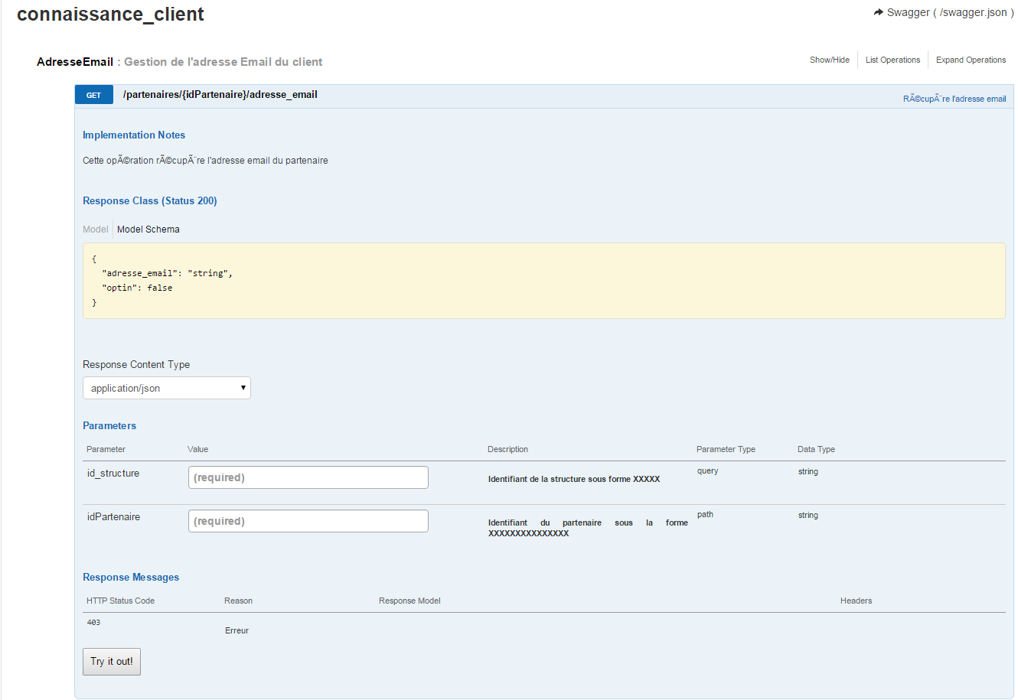
Processus de conception des Ressources
Interprétation du Framework Swagger par le portail WSO2
Documentation
Client de test intégré

Slide 67
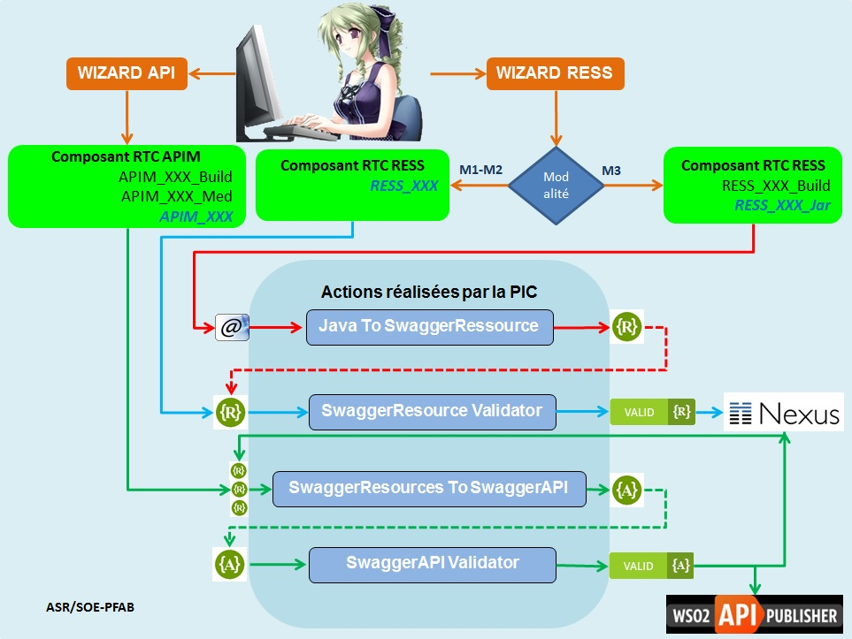
Processus de conception des Ressources
Génération PIC
Pour les modalités 1 et 2 les fichiers Swagger de la ressource et de l’API est à produire par le projet. La PIC prend en charge les étapes de validation et de publication dans Nexus et sur le portail WSO2
Pour la modalité 3, les fichiers Swagger de la ressource et de l’API sont complètement gérés par la PIC.

Slide 68
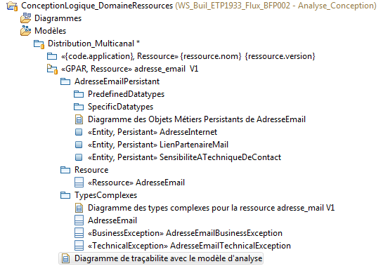
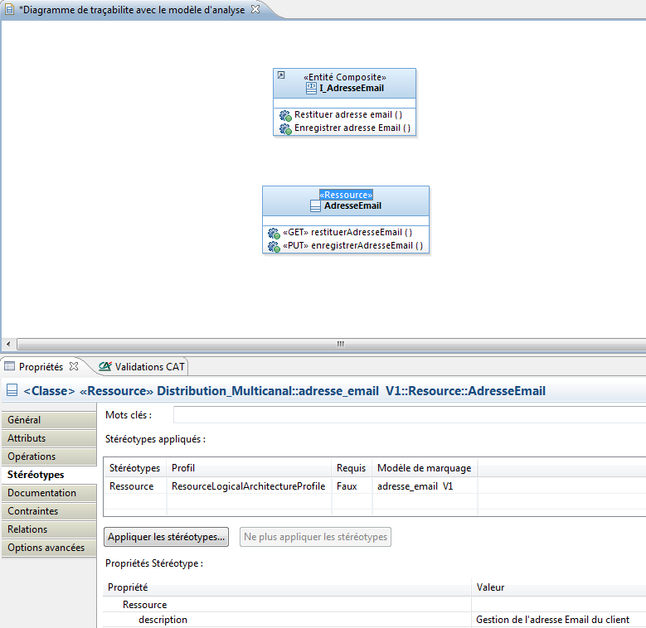
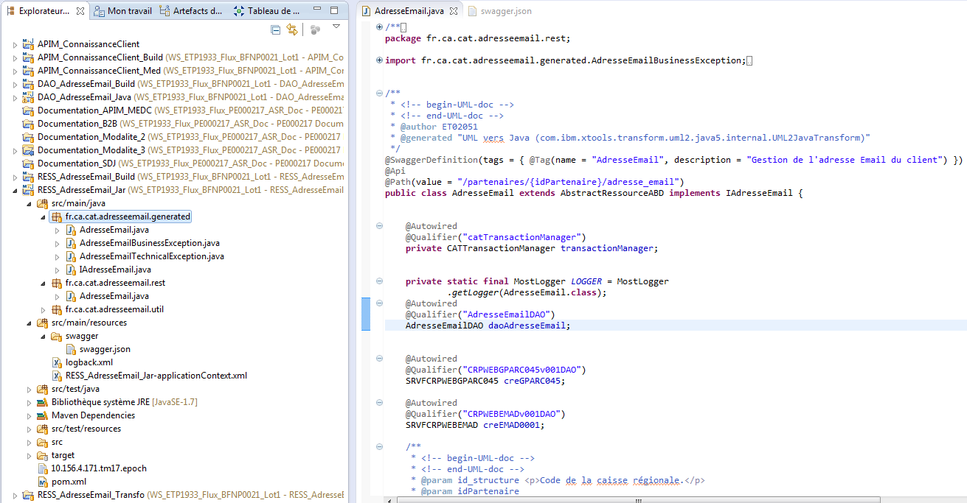
Processus de conception des Ressources
Prototypage
Conception
Transformation
Développement

Slide 69

Processus de conception des Ressources
Les modalités de fabrication
en cours
Nouveau Portail Client
Applications natives & Objets connectés
Partenaires
Application « Amiral »
Exposition B2B
Nouveau Portail Client
Smart Watch
Apps Ma Banque
Apps
CA-Store
Apps Producteur
Adobe AEM
REST
REST
API Management
REST/SOAP
Mode coordonné
API
REST
Modalité 1
Modalité 2
Modalité 3
Authentification
Authentification
NP
API
- Traduction protocolaire
Traduction protocolaire
Routage
Transformation
- 1 pour 1
SOA v2
SOA v2
Serveur de jeton
CAR
NM
SRVE/SRVT
SRVE/SRVT
Ressource
MQ
MQ
BAM v1
SF
SF
Données bancaires
Données bancaires
Open
Host

Slide 70
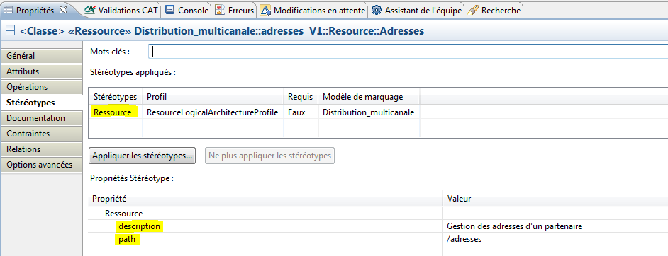
Processus de conception des Ressources
Modalité 3 : documentation
Au niveau de la conception, la ressource doit utiliser le stéréotype « Ressource » dans Propriétés ➔ Stéréotypes.
Ce stéréotype permet de donner une description de la Ressource, qui sera utilisée pour alimenter la documentation Swagger et le path de la Ressource.

Slide 71
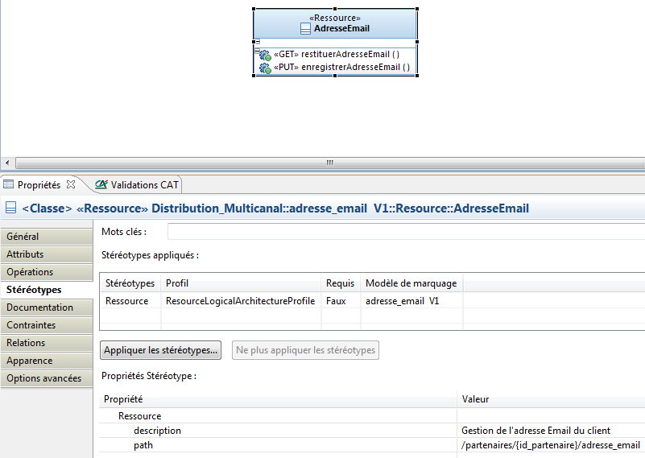
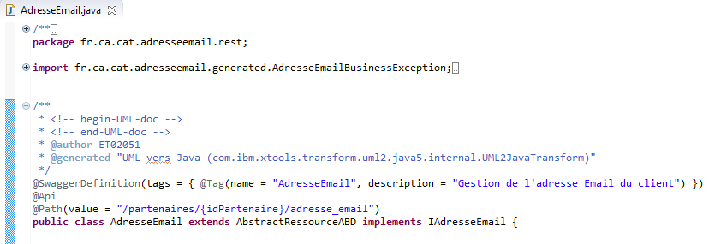
Processus de conception des Ressources
Modalité 3 : documentation
Conception
Code généré
Fichier Swagger
{
"swagger" : "2.0",
"tags" : [ {
"name" : "AdresseEmail",
"description" : "Gestion de l'adresse Email du client"
} ],
"paths" : {
"/partenaires/{idPartenaire}/adresse_email" : {
"get" : {
"tags" : [ "AdresseEmail" ],
…….

Slide 72
Sécurité sur les Ressources
en cours
Habilitation fine : Définition
L’authentification graduée permet de filtrer l’accès aux ressources : quel type d’accès est autorisé sur le service : Anonyme, Authentifié, Authentifié par certificat, Authentifié par SMS …
Les habilitations fonctionnelles fines permettent un filtrage supplémentaire plus fin, relatif au contenu des données que les opérations peuvent manipuler : « qui » peut accéder à « quelles données »
Exigences :
Le code d’habilitation doit être découplé du code fonctionnel de la ressource pour permettre une éventuelle désactivation ou la mise en place d’une implémentation alternative des habilitations
L’implémentation concrète des contrôles d’habilitation reste dans le périmètre fonctionnel du projet responsable de la ressource
Le code fonctionnel des habilitations doit pouvoir s’appuyer sur des informations d’authentification sans que ces informations techniques soient exposées de manière ouverte

Slide 73
Sécurité sur les Ressources
en cours
Habilitation fine : Les intercepteurs
Les intercepteurs sont des composants optionnels faisant partie de la ressource en terme de packaging. Ils permettent l’isolation des traitements adhérents aux socles et contextes d’exécution (comme les habilitations), des traitements purement fonctionnels portés par la ressource elle-même : principe de compartimentation du code.
Objectif :
Rendre le code de la ressource purement fonctionnel, sans adhérence aux socles et contextes d’exécution, donc portable vers d’autres socles d’exécution éventuels : principe du POJO JAVA
Conception par le projet :
Analyse fonctionnelle, avec l’assistance d’architecte fonctionnel, du besoin ou non d’implémenter des habilitations fonctionnelles fines suivant les exigences métiers, dans un contexte d’exposition API interne et/ou Open
Si besoin, définir et implémenter les intercepteurs pour les habilitations fonctionnelles fines

Slide 74
Sécurité sur les Ressources
en cours
Habilitation fine : Utilisation des Intercepteurs
L'intercepteur permettra de prendre la main lors de l’invocation d’une méthode
Ressource
Intercepteur
2 - transmission du contexte d’appel
traitement intercepteur
1 - invocation
3
traitement
ressource
4 - retour

Slide 75

Sécurité sur les Ressources
en cours
Habilitation fine : Utilisation des Intercepteurs
Fonctionnement :
Les composants intercepteurs sont positionnés par configuration de manière à permettre au socle de lancer son traitement avant l’invocation de la ressource.
Chaque ressource peut embarquer un ou plusieurs intercepteurs
Un fichier de configuration permet de définir les intercepteurs associés à la ressource.
Présentation
Ma Banque
Hypothèse de solution
Virtualisation
API Manager/ESB
API Authent
API Ma banque
1
2
SDJ
Mod 3
Authent
Configuration possible :
Il est possible de lancer un intercepteur dans tous les cas
Il est possible de lancer un intercepteur si présence d’un mot clé dans le contexte d’exécution. « client », « collab », « client-pro », « producteur » …
Socle
Métier
3
Ressource Solde Rapide
Ressource Périmètre Client
Vérification droit accès @compte
4
5
Récupération Solde rapide @compte
Récupération liste comptes @part

